Slide 1

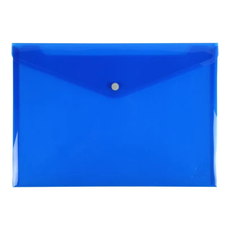

Communication avec les familles.
Pochette de liaison
En début d’année, chaque élève a reçu une petite pochette transparente. Cette dernière permet de faire lie lien entre l’école et la famille. Voici les avantages de cette pochette :
moins de gaspillage (plus de papier collé sur du papier)
les élèves et les parents voient directement la présence d’un mot grâce à la transparence de la pochette
les documents ne sont plus perdus entre l’école et la maison et peuvent être récupérés par l’enseignante et/ou la famille si besoin (feuille pour l’APC, autorisation de sortie, justificatif d’absence...)
Les parents et moi même pouvons convenir d’un rendez-vous par l’intermédiaire d’un mot glissé dans la pochette.
ENT One
Lors de la réunion de rentrée avec les parents, je me suis assurée qu’au moins un parent de chaque famille avait accès à ENT One. Si ce n’était pas le cas, les parents ont reçu l’aide nécessaire pour avoir de nouveau accès à cette plateforme. J’y note chaque semaine les devoirs des élèves mais aussi les sorties et/ou projets prévus.
Les parents peuvent se servir de cette plateforme pour me contacter : prise de rendez-vous, signaler l’absence de leur enfant, demande d’informations....
Mais aussi....
Comme précisé aux familles en début d’année, j’arrive tous les matins vers 7h15 à l’école et j’y mange tous les mardis et jeudis. Les parents peuvent donc venir me voir directement, sans prendre rendez-vous s’ils en ressentent le besoin.

